Slide 1
ANALYSE ET GESTION DE PROJETS
DIAGRAMMES DE CLASSES

Slide 2
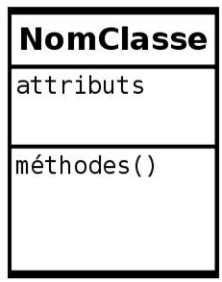
LES DIAGRAMMES DE CLASSES
Dans les diagrammes de classe, les classes sont représentées par un rectangle divisé en trois parties.
Le rectangle du haut contiens le Nom de la classe.
Note : Si la classe est abstraite son nom sera écrit en italique.
Le rectangle du centre contiendra la liste des attributs.
La syntaxe des attributs suit la structure suivante : Visibilité non [Multiplicateur] : type [initialisation]
La Visibilité sera représentée par un caractère unique : + Publique - Privée # Protégée ~ Paquetage / Dérivée _ Statique
Le Multiplicateur (optionnel) est utilisé pour éviter la répétition de plusieurs attributs de même nom terminés par un nombre. i.e. Salaire1, Salaire2 sera noté comme Salaire [2]
Le Type est le type de l’attribut
L’Initialisation (optionnelle) quand l’attribut est doté d’une initialisation.
Exemples :
+ noFact : int Attribut NoFact, entier et public
# nom : String = "" Attribut Nom, String et protected, initialisé à ""
-- secret : double = 0d Attribut secret, double et private, initialisé à 0_{d}

Slide 3
LES DIAGRAMMES DE CLASSES
Le dernier rectangle contiendra la liste des méthodes.
La syntaxe des méthodes suit la structure suivante : Visibilité non(params.) : type
La Visibilité sera représentée de la même façon que pour les attributs.
Le Nom de la méthode est toujours suivi de parenthèses. Si la méthode a des paramètres, sont énumérés entre les parenthèses avec la forme suivante : [in | out | inout ] param : type Note : in | out | inout sont des qualificateurs optionnels indiquant la direction d’emploi du paramètre (i.e. in test : int paramètre en entrée) Note : Seul le type du paramètre est cité, pas son nom.
Le Type est le type de la méthode.
Exemples :
+ noSuivant( ) : int
# getItem( int ) : String[]
-- setItem( int, String, double)

Slide 4
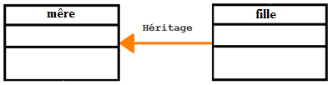


LES DIAGRAMMES DE CLASSES
RELATIONS D’HÉRITAGE ET D’IMPLANTATION
En plus des rectangles représentant les classes elles-mêmes, des traits représentent les liens entre ces classes.
L’HÉRITAGE d’une classe normale se représente par une flèche à tête pleine pointant de la classe héritée vers la superclasse.
L’HÉRITAGE d’une classe abstraite se représente par une flèche à tête pleine pointant de la classe héritée vers la superclasse. Notez que le nom de la classe abstraite est écrit en italique
L’IMPLANTATION d’une interface se représente par une flèche à tête pleine mais dont le trait est pointillé pointant de l’interface. Notez l’identifiant « interface » avant le nom pour identifier cette figure comme étant une interface et non une classe

Slide 5
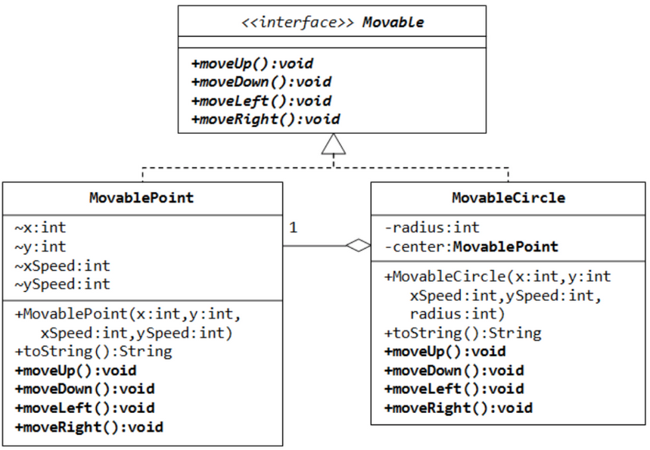
LES DIAGRAMMES DE CLASSES
RELATIONS D’IMPLANTATION
Une Classe pouvant implanter plusieurs interfaces, la flèche peux prendre la forme suivante :

Slide 6
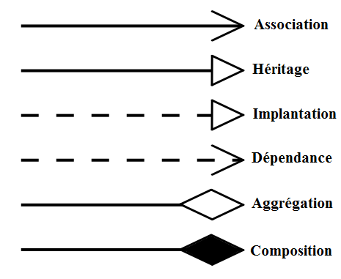
LES DIAGRAMMES DE CLASSES
AUTRES RELATIONS
En un coup d’œil, voici les identifiants de tous les types de relations trouvés dans les diagrammes de classe.

Slide 7


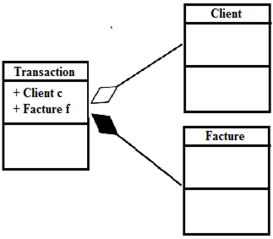


LES DIAGRAMMES DE CLASSES
AGRÉGATIONS & COMPOSITION
vs
Ces deux relations indiquent qu’une classe utilise une instance de l’autre.
Prenons le cas d’une classe Transaction faisant usage de deux classes. La classe Client et la classe Facture.
Il existe deux types de dépendances :
La dépendance absolue appelée composition Dans ce cas, si la classe Transaction est détruite, l’instance de la classe Facture l’est aussi.
La dépendance utilisation appelée agrégation. Ici, si on supprime la classe Transaction, ça ne détruira pas la classe Client.
Les deux attributs sont déclarés de la même façon dans la classe Transaction et rien dans le code ne montre la différence entre les deux dépendances.

Slide 8
LES DIAGRAMMES DE CLASSES
AGRÉGATIONS & COMPOSITION
En code ça se représente comme suit :
Dépendance (réfère à …)
Il n’y a pas de liens conceptuels entre les deux instances. L’une utilise l’autre. Ici, la classe Commande imprime un Client.
public class Commande {
. . . public void imprime (Client c) {}
. . . }
Association (possède ) Ici, la classe Commande déclare et use une instance de la classe Client.
public class Commande {
. . . private Client c;
. . . }

Slide 9
LES DIAGRAMMES DE CLASSES
AGRÉGATIONS & COMPOSITION
En code ça se représente comme suit :
Agrégation (Utilise à part entière …)
Il n’y a pas de liens conceptuels entre les deux instances. L’une utilise l’autre.
Chansons peut exister sans la classe Musique.
public class Musique {
private Liste<Chansons>;
. . . } // Musique
Composition ( Possède à part entière …)
Ici, le constucteur crée une instance de la classe Chambre. Si l’instance d’Appartement est détruite, l’instance de la classe Chambre l’est aussi.
public class Apartement {
private Chambre chambreAmi;
public Apartment() { chambreAmi = new Chambre(); } // Appartement() } //

Slide 10
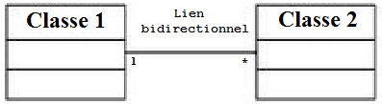
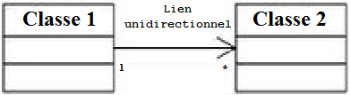
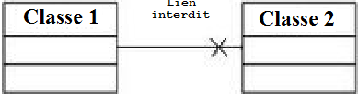
LES DIAGRAMMES DE CLASSES
ASSOCIATION
L’association illustre un lien entre deux classes qui ont leur propre cycle de vive « i.e. ni l’une, ni l’autre des classes associées ne crée ni possède l’autre. « une utilise l’autre, l’autre utilise la une … c’est tout.
L’association est représentée par un trait simple entre les deux classes quand cette relation est bidirectionnelle.
L’association peut être unidirectionnelle. Optionnellement elle peut alors être annotée par un trait avec une tête de flèche ou un X pour illustrer visuellement le sens de l’association.
L’association peut être multiple ou simple comme :
entre une classe et plusieurs de l’autre
Entre une classe et une seule autre
Entre une classe et aucune ou plusieurs de l’autre
Entre une classe et aucune ou une seule d’une autre
NOTEZ BIEN :
Que les indices de multiplicités fonctionnent comme pour les relations de banque de données.

Slide 11
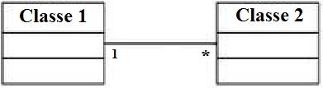
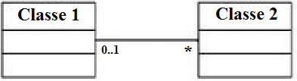
LES DIAGRAMMES DE CLASSES
RELATIONS (suite)
Relation de un à n
Soit un objet de Classe 1 peut être associé à plusieurs objets de Classe 2 « noté par * »
Un objet de Classe 2 ne doit être associé à un objet de Classe 1 et un seul. Il ne peut pas vivre sans être associé à un objet de Classe 1
Relation de 0 ou 1 à n
Soit un objet de Classe 1 peut être associé à plusieurs objets de Classe 2 « noté par * »
Un objet de Classe 2 ne peut être associé à aucun ou un objet de Classe 1.

Slide 12
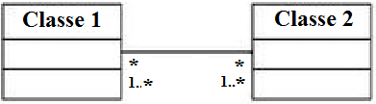
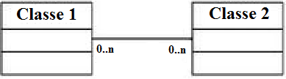
LES DIAGRAMMES DE CLASSES
RELATIONS (suite)
Relation de n à n
N’importe quel nombre d’instances de Classe 1 peut être en relation avec n’importe quel nombre d’instances de Classe.
Il doit obligatoirement avoir au moins une relation de chaque côté.
Relation de 0 ou n à 0 ou n
N’importe quel nombre d’instances de Classe 1 peut être en relation avec n’importe quel nombre d’instances de Classe.
Il peut n’y avoir aucune relation d’un côté comme de l’autre.

Slide 13
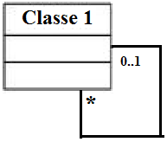
LES DIAGRAMMES DE CLASSES
RELATIONS (suite)
Relation réflective
N’importe 0 ou 1 instances de Classe 1 peut être en relation avec n’importe quel nombre d’instances de la Classe 1.

Slide 14
RÉFÉRENCES
Site du zéro (UML):
http://www.siteduzero.com/tutoriel-3-10363-apprendre-a-modeliser.html
Dévelopez.com
https://laurent-audibert.developpez.com/Cours-UML/?page=diagramme-classes
Spécification UML (anglais)
https://courses.cs.washington.edu/courses/cse403/11sp/lectures/lecture08-uml1.pdf
Vidéo en anglais https://www.youtube.com/watch?v=xiUFTLIU-lw
CodeDesigner:
http://sourceforge.net/projects/codedesigner/files/codedesigner-1.4.2.2539/codedesigner-1.4.2.2539.exe/download
ArgoUML: (français et suggéré par le site du zéro)
http://argouml-downloads.tigris.org/nonav/argouml-0.32.2/ArgoUML-0.32.2-setup.exe

